Slide 1
2024-5-20

Slide 2
Passive higher-harmonic rf cavities with general settings and multibunch instabilities in electron storage rings Marco Venturini
用线性Vlasov方法解释高次谐波腔基模阻抗导致纵向多束团不稳定性。这种不稳定性是由阻抗虚部而不是实部引起的。
势：main cavity + HHC（静态分布）+HHC基模阻抗（一阶扰动）
考虑均匀填充
束团纵向分布：
条件：
1 main cavity + HHC能量=SR能量
2. 腔的设置
对束团频谱的形状因子和相位进行迭代

Slide 3
角向模分解，分别给出了未进行径向模分解和离散化径向模的色散关系
Dipole 近似：计算给出m=2的影响很小，一阶扰动保留m=1的dipole项，给出色散关系。
渐进解析解：考虑归一化一阶扰动频率omega远大于1，给出色散关系渐进解。渐进解给出l=0的不稳定性增长率与阻抗实部有关，l=1的与阻抗虚部有关

Slide 4
基于ALS参数，对于最优拉伸和ALS特定设置，画出了耦合模式数l=0,1的Keil-Schnell图。
计算得到l=1的增长率远大于l=0。认为是ALS的谐波腔基模阻抗与束流频谱重叠较大，加入第三个谐波腔调整tuning angle解决。
l=0,HHC induced Robinson instability; l=1,

Slide 5
Vlasov solver
Haissinski分布：
5nC与wake function的结果相比， 0.1sigma wake potential有一个凸起，
0.05sigma wake potential则较吻合。
使用0.05sigma的wake potential计算，比较Vlasov solver的结果

Slide 6
之前使用0.1sigma尾场势，现在使用0.05sigma尾场势计算 得到的结果偏差相当大
归一化增长率 0.4694（3e-5）
增长率 20.87 ms-1（0.0013 ms-1）

Slide 7
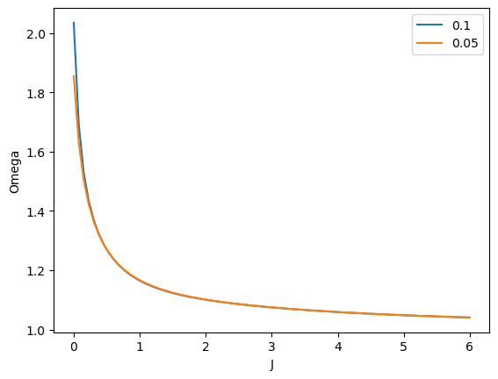
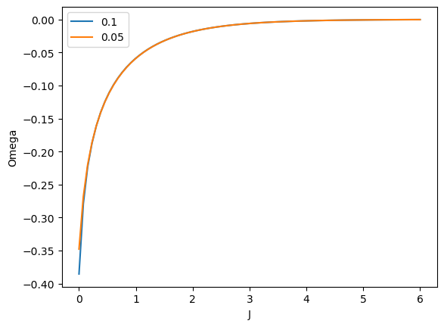
使用不同的尾场势，影响J=0附近的频率和密度，与Haissinski分布的差异一致，对二重积分影响最大。只改变二重积分，增长率变化1e+3，只改变频率或密度，增长率变化<10

Slide 8
使用SLS-II参数，束长与模拟就有一定差异
之前使用HEPS参数计算的束长与模拟结果吻合较好，我想先使用HEPS的参数算一下，确定是否是Vlasov solver有问题
需要使用SLS-II参数做模拟，得到束长的原始数据，便于对比

